Slide 1
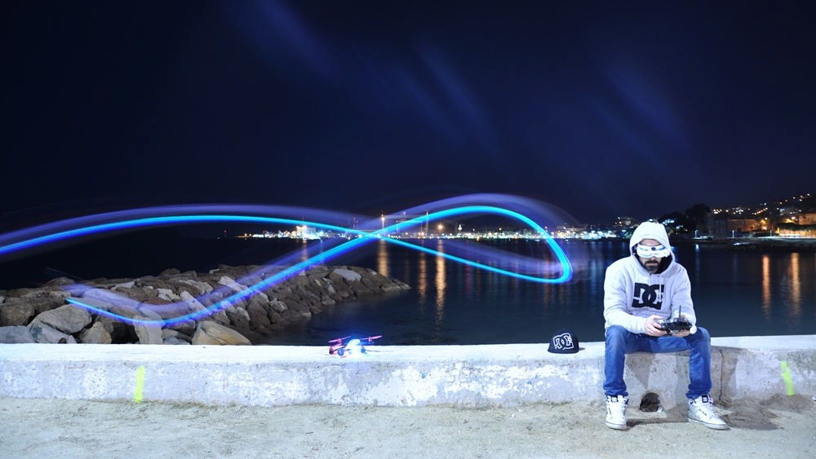

^
Formation en Aérodynamique et Électronique appliqués aux quadricoptères

Slide 2
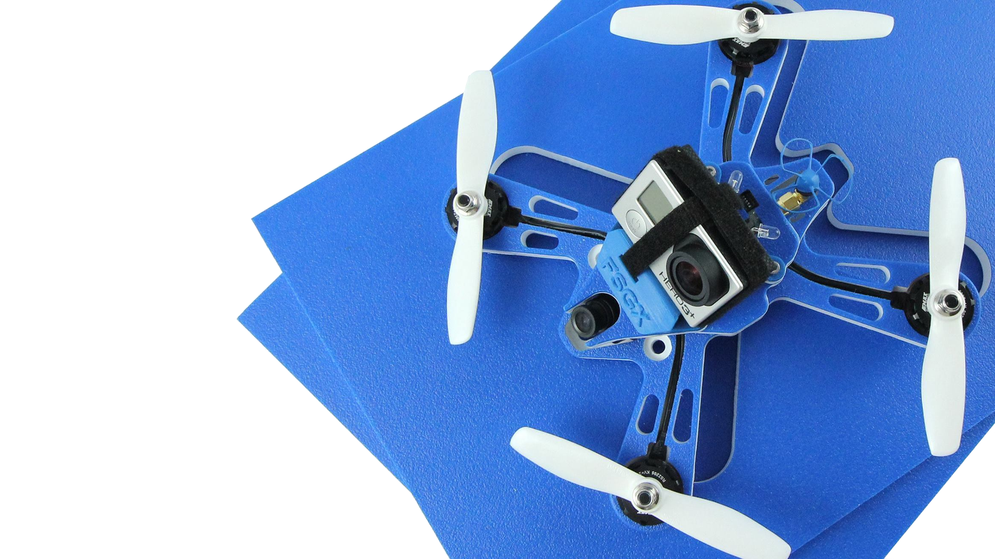
^
ÉTUDE AÉRODYNAMIQUE

Slide 3
“ La théorie est absurde sans la pratique et la pratique est aveugle sans la théorie. ”
Emmanuel Kant

Slide 4
On fait l'étude aérodynamique pour savoir :
La puissance absorbée par les moteurs,
Le couple exercé sur l'arbre rotor au court du vol,
Les pas de pales nécessaires aux différents régimes de vol,
Et la durée de vol d’aéronef.
L'étude aérodynamique nous permettent de dimensionner :
La géométrie des pales (leur corde et leur vrillage),
Le diamètre d'arbre moteur,
La puissance et la vitesse des moteurs,
La capacité de circuit de puissance et de la batterie.

Slide 5
LE PRINCIPE DE VOL
1
Commençons par la physique !

Slide 6
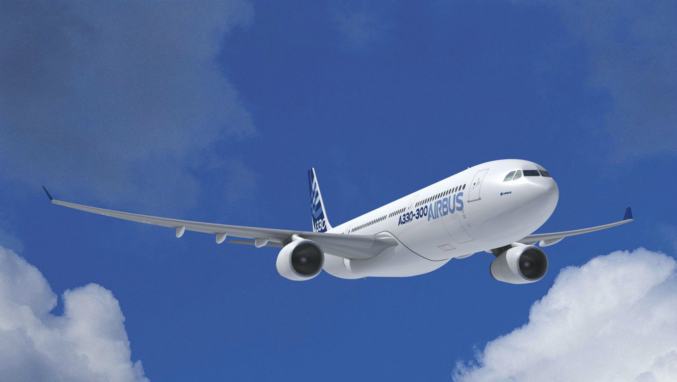
Comment vole un avion ?

Slide 7
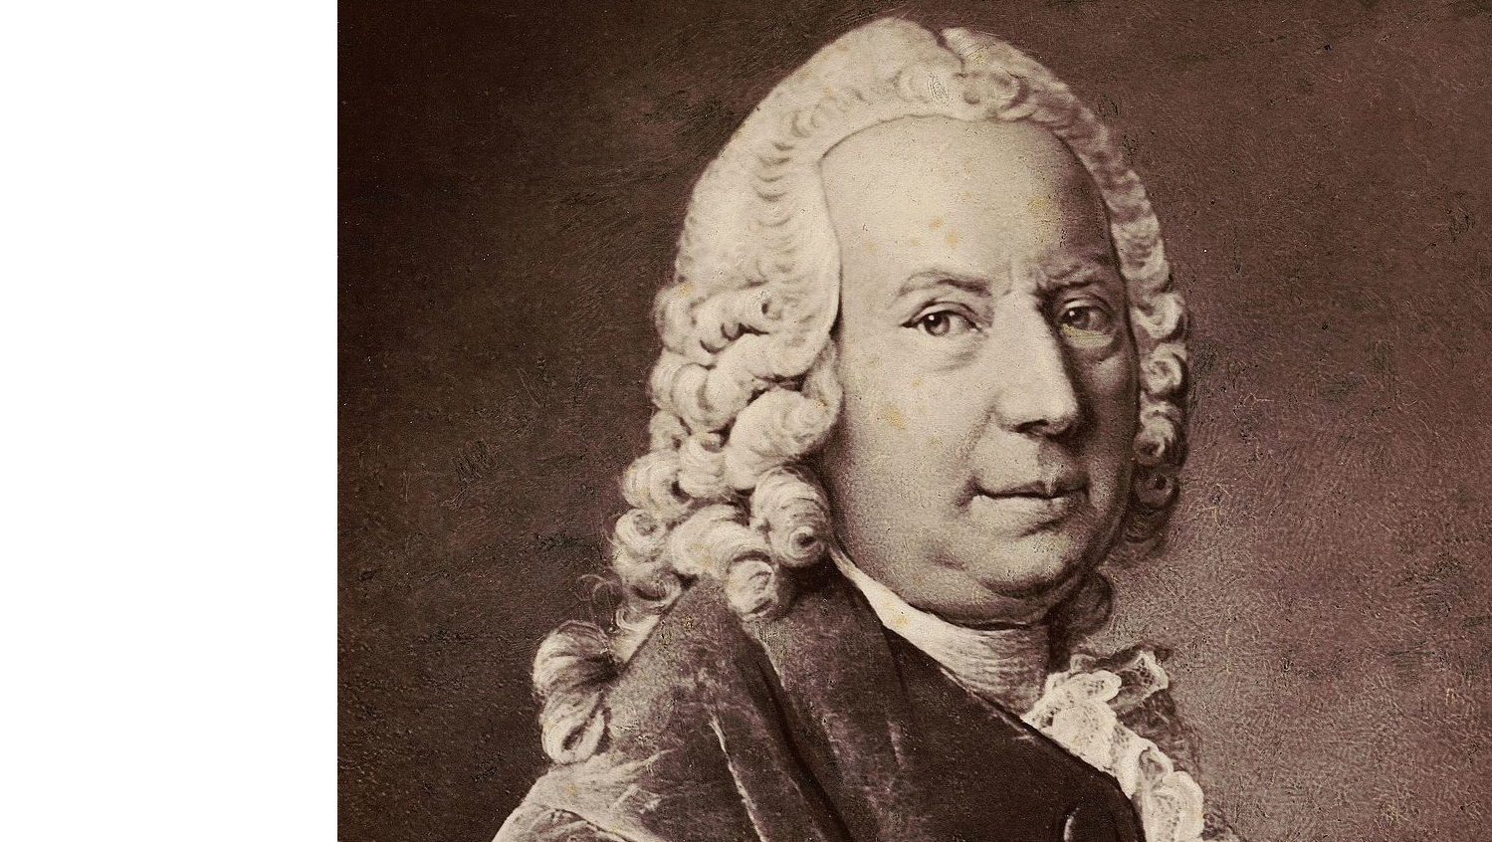
Les aéronefs volent selon le principe découvert par Daniel Bernoulli au 18ème siècle :
L'augmentation de la vitesse du fluide s'accompagne d'une diminution de la pression.
Notes:
Le principe de vol c’est Le principe de Bernoulli, Daniel Bernoulli est un médecin, physicien et mathématicien suisse.
Il a établi son théorème en 1738, le théorème énonce que dans un flux d'un fluide, une accélération se produit simultanément avec la diminution de la pression
D’une autre façon : si la vitesse d’un fluide augmente, la pression diminue, et vis versa.
« Le théorème est la formulation mathématique du principe. »

Slide 8
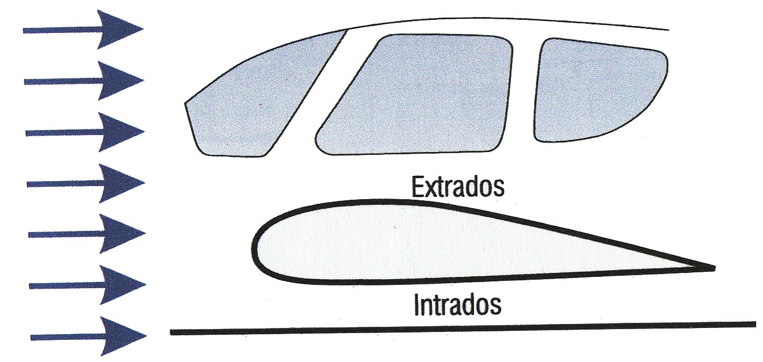
Notes:
Donc les particules d’air, font un parcours plus long à l’extrados que cell à l’intrados.

Slide 9
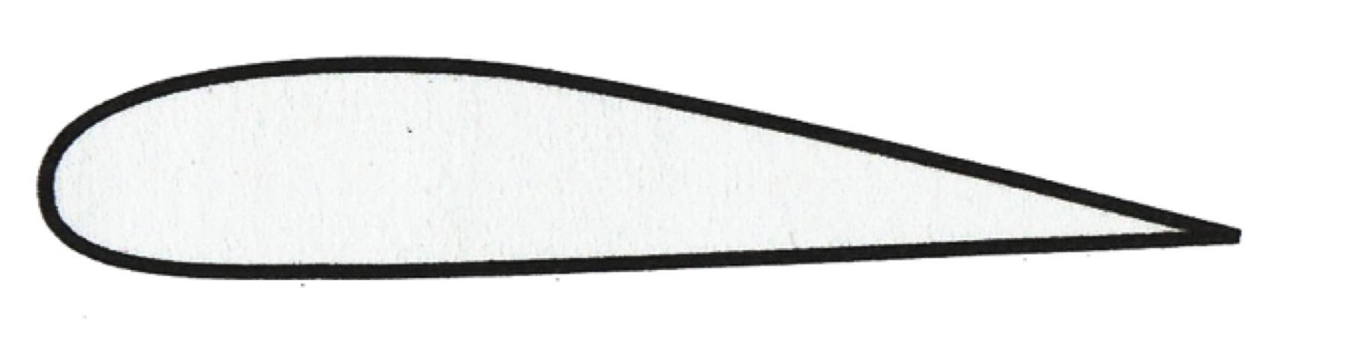
A l’Extrados
d
V
P
: Dépression
Diff. de pression
A l’Intrados
d'
V'
P'
: Surpression
Notes:
Donc les particules d’air, font un parcours plus long à l’extrados que cell à l’intrados.

Slide 10
LA RELATION ENTRE LA PRESSION ET LA FORCE ?
La pression se définit comme étant la force appliquée sur une unité de surface.
La formule fondamentale de la pression :
P = F / S en N/m².

Slide 11
LES FORCES APPLIQUÉES
2
sur un Quadricoptère

Slide 12
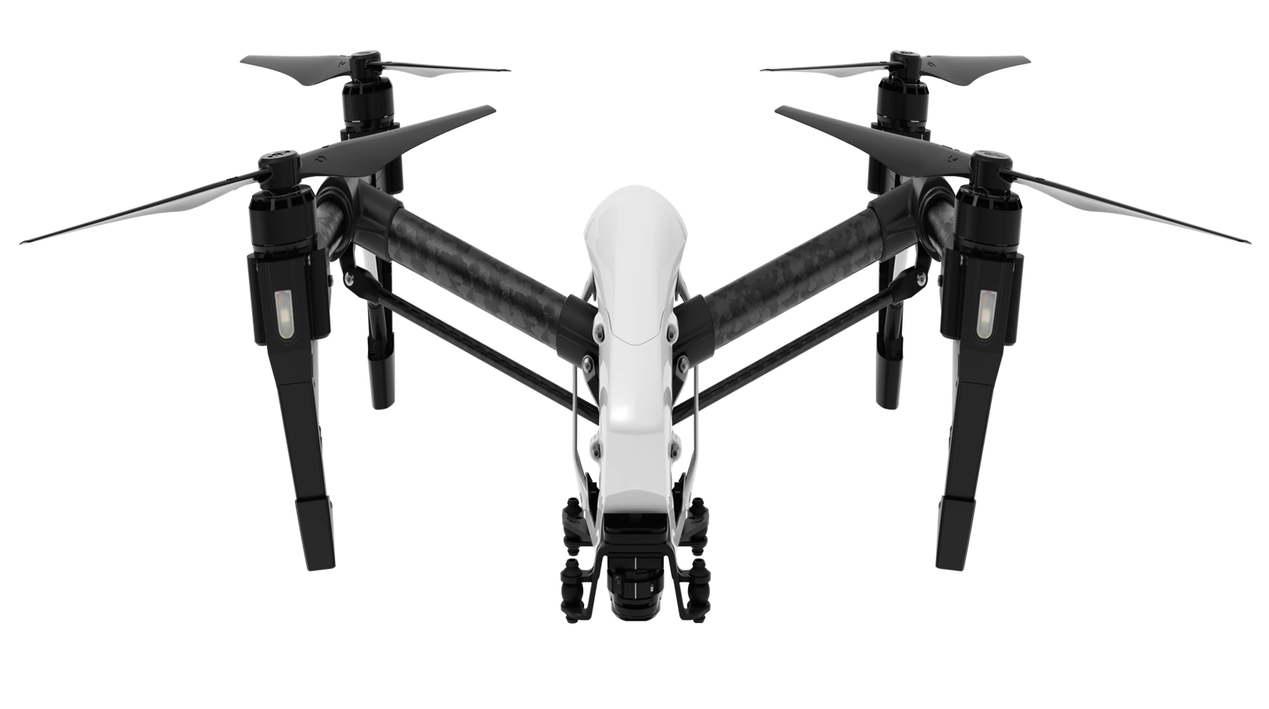
La première force.
Le Poids
Notes:
Le poids est la force de pesanteur exercée par la Terre sur le système,
appliquée au centre de gravité.

Slide 13
L’ équation du poids est :
P =
m × g
L’unité est le Newton.
g est l'accélération de la pesanteur.
L’unité est le m/s².

Slide 14
La 2éme force.
La résultante aérodynamique

Slide 15
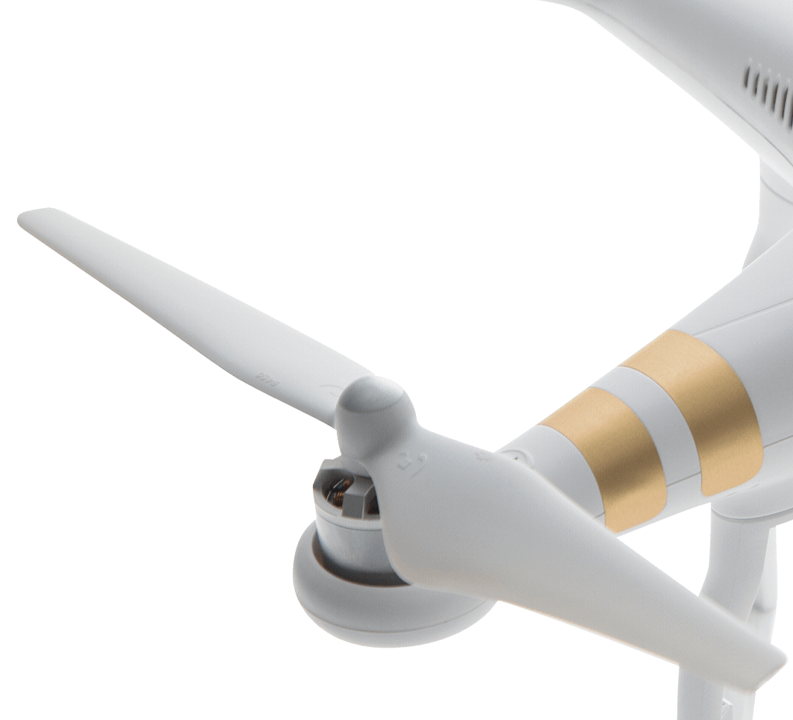
La résultante
aérodynamique
Notes:
La résultante aérodynamique
Composante utile : la portance
Composante nuisible : la trainée.

Slide 16
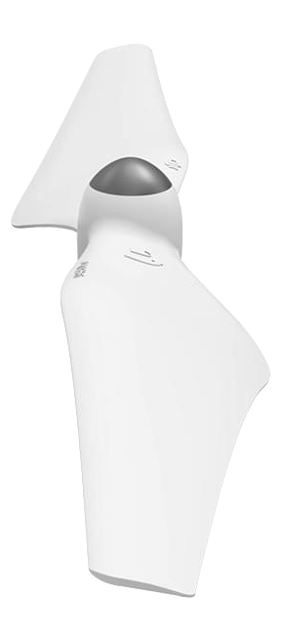
La Portance
La résultante
aérodynamique
La Portance
C’est le projeté orthogonal
de la résultante aérodynamique
sur l’axe (OZ).
La Trainée
Notes:
La rotation des quatre rotors fournit une résultante aérodynamique.
La résultante aérodynamique résulte de l'écoulement de l'air sur les surfaces de pales.
C’est une Force inclinée dirigée du bas vers le haut, appliquée au centre de gravité. Cette force est généralement décomposée en deux forces : la portance et la trainée.
La portance est une force verticale qui, lorsqu’elle compense au moins le poids, permet au quadricoptère de s’élever.

Slide 17
L’ équation de la Portance est :
F_{z} =
½ rho C_{z} S V²

Slide 18
Rhô .. C‘est
la masse volumique d‘air !
ρ (25 c) =
1,184 kg/m³.

Slide 19
La Surface alaire :
C’est le projeté orthogonal de l’aile sur le plan (ox,oy).
S : Surface en m².
Notes:
Surface Alaire ou Surface de Référence.

Slide 20
C_{z} .. le coefficient de la portance!
C_{z} = 2 × pi × α (en radian).
α : L’angle d’attaque.
L'inclinaison de l'aile par rapport au flux d'air.

Slide 21
V .. la vitesse linéaire!
La relation entre la vitesse linéaire et la vitesse angulaire :
V = R × Ω.

Slide 22
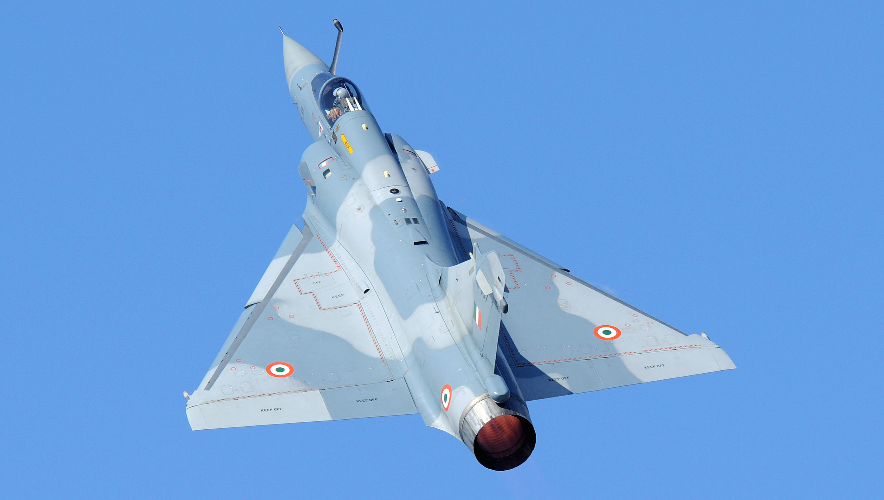
APPLICATION NUMÉRIQUE :
Nous considérerons un mirage 2000 volant à 700 km/h avec un angle d’incidence de 5°.
F_{Z} =
½ × 1.2 × 41 × (194.4)² × 2 × π × 0.0873 = 509 943 N.
Avec un poids de 17 Tonnes, P = m × g = 170 000 N.
Notes:
194.4 m/s.

Slide 23
C’est quoi le problème avec la vitesse ?
Notes:
Il y’a trois types des aéronefs (un moyen de transport capable d'évoluer au sein de l'atmosphère terrestre) :
Les avions à décollage vertical,
Les avions à décollage conventionnel,
Les Montgolfières.
La différence entre les deux aéronefs, de point de vue aérodynamique, c’est que la vitesse est constante le long de l’ail

Slide 24
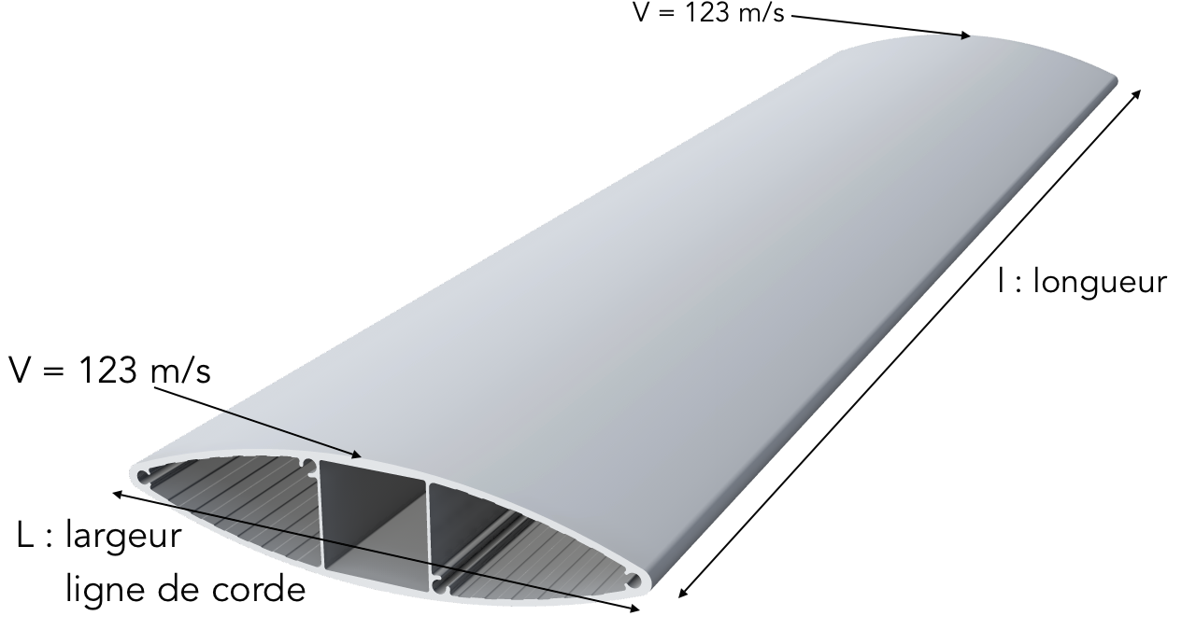
La Vitesse linéaire :
Notes:
Pour obtenir la portance totale de l'hélice, on décompose la pale en éléments petits et on intègre les forces infinitésimales sur des surfaces infiniment petites le long du rayon de l'hélice.

Slide 25
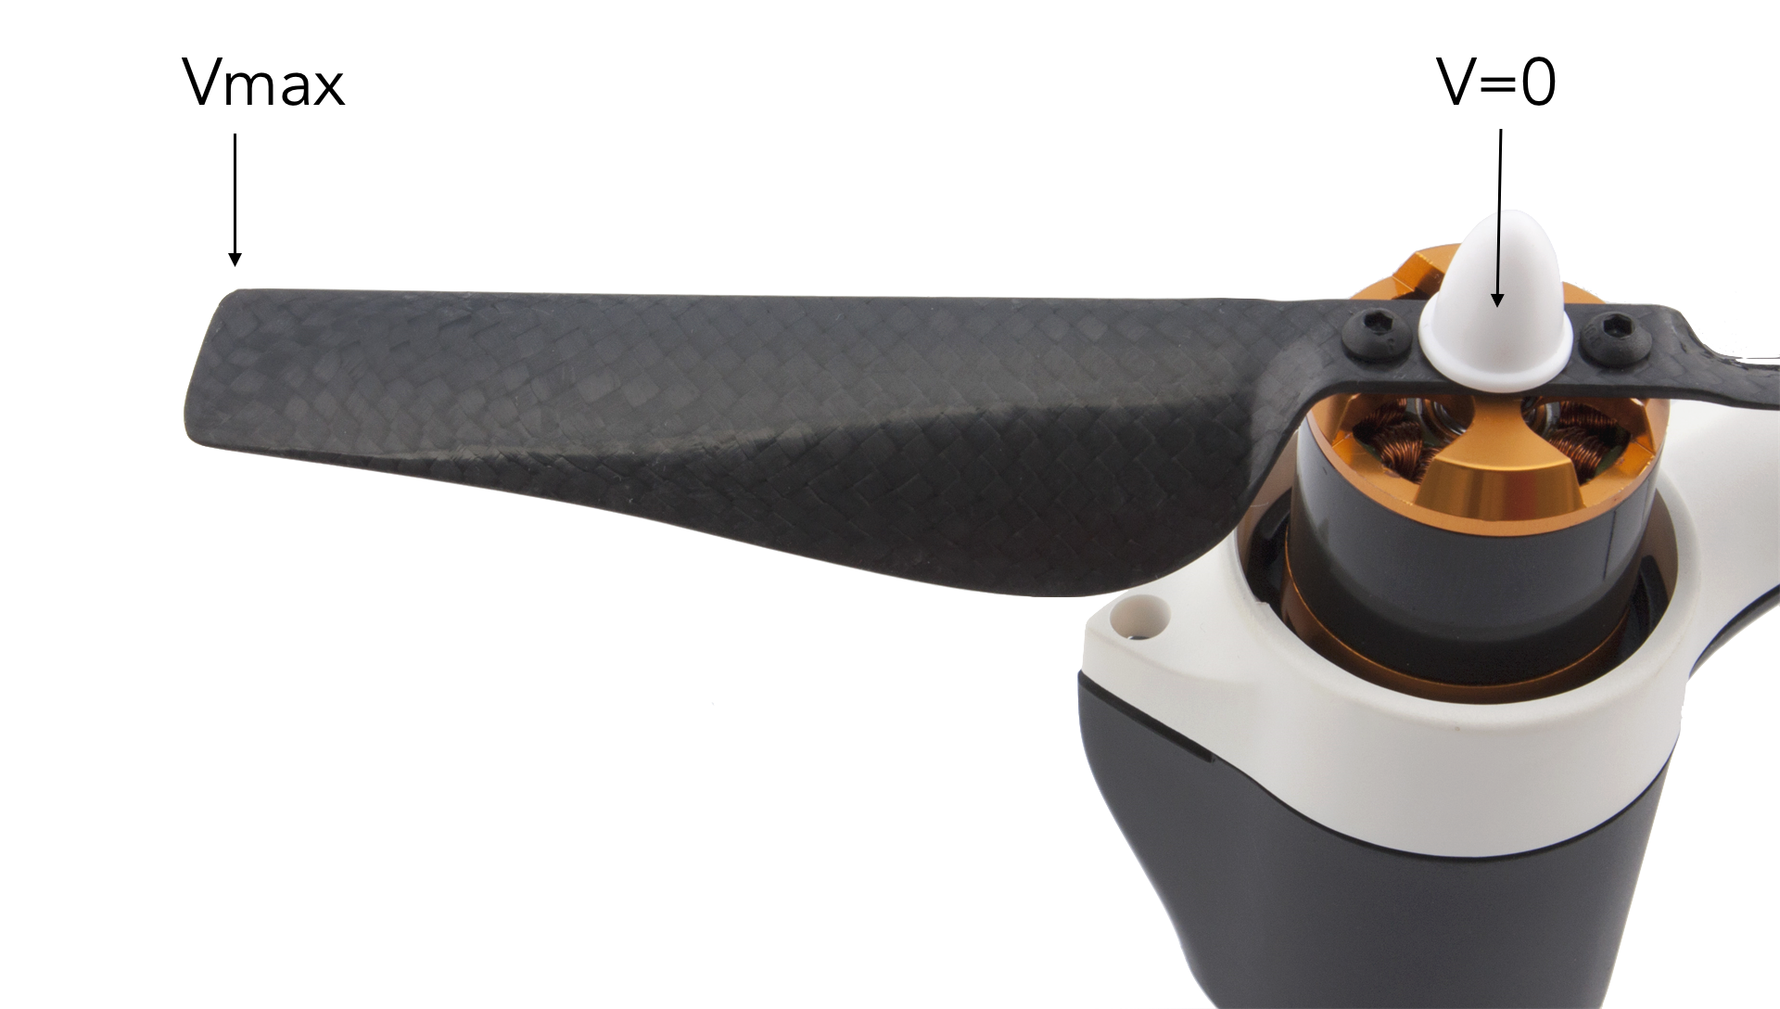
La Vitesse angulaire :
Notes:
Pour obtenir la portance totale de l'hélice, on décompose la pale en éléments petits et on intègre les forces infinitésimales sur des surfaces infiniment petites le long du rayon de l'hélice.

Slide 26
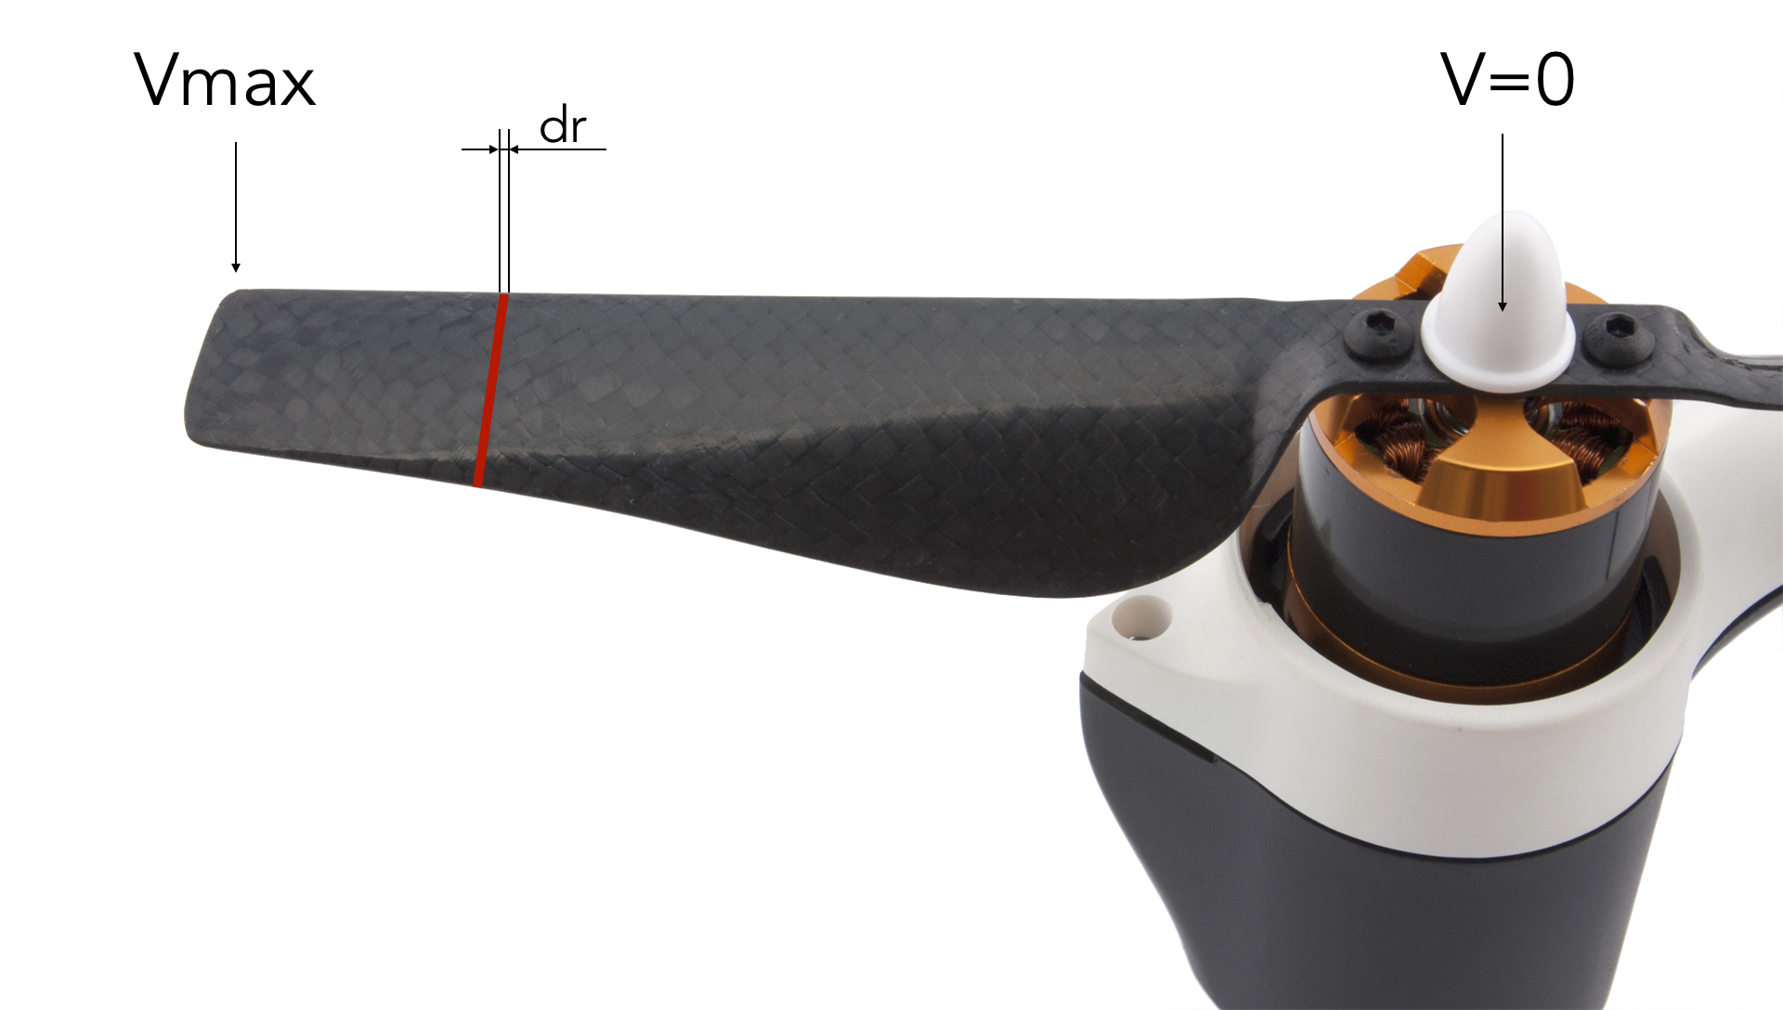
Donc pour faire le calcul de la portance totale,
on applique :
la Théorie des éléments de pale.
Notes:
Pour obtenir la portance totale de l'hélice, on décompose la pale en éléments petits situés à une distance r de l'axe de rotation, de largeur dr, et donc de surface L*dr, et on intègre les forces infinitésimales sur ces surfaces infiniment petites le long du rayon de l'hélice.

Slide 27
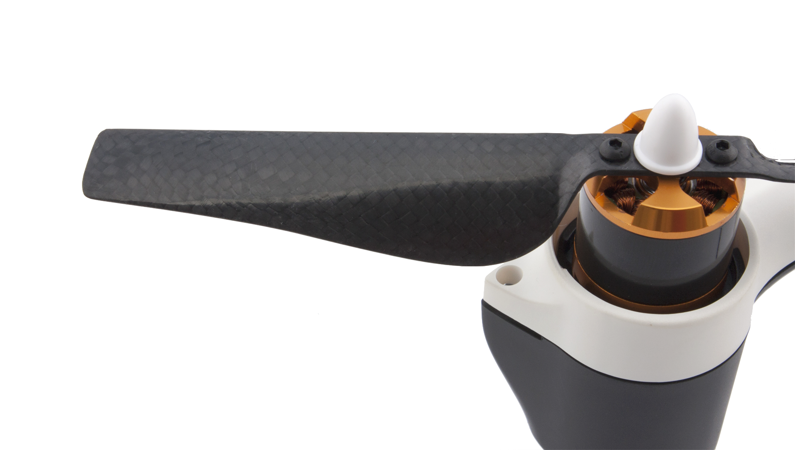
Les forces infinitésimales sur des surfaces
infiniment petites de la pale.
Notes:
Pour obtenir la portance totale de l'hélice, on décompose la pale en éléments petits et on intègre les forces infinitésimales sur des surfaces infiniment petites le long du rayon de l'hélice.

Slide 28
La portance totale
Démonstration

Slide 29
On a F_{Z} = ½ ρ S C_{Z} V²
si dF_{ZT/2} = ½ ρ dS V² C_{Z}
= ½ ρ L dr V² C_{Z}
= ½ ρ L Ω² r² C_{Z} dr
F_{ZT/2} = ∫½ ρ L Ω² r² C_{Z} dr
Donc on a
Notes:
La différentielle d'une fonction est son « accroissement infinitésimal ».
On appelle différentielle d'ordre 1 d'une fonction en un point a la partie linéaire de l'accroissement de cette fonction entre a et a + h lorsque h tend vers 0.
Dérivé par rapport à la variable largeur dr.

Slide 30
F_{ZT/2} = ∫½ ρ L Ω² r² C_{Z} dr
= ½ ρ L C_{Z} Ω² ∫r² dr
= ½ ρ L C_{Z} Ω² ⅓ R³
= ⅙ ρ L C_{Z} Ω² R³
Pour une hélice (deux pales) :
F_{ZT} = 1/3 ρ L Ω² C_{Z} R³

Slide 31
La Portance totale est :
F_{ZT} = 1/3 ρ L Ω² C_{Z} R³

Slide 32
La Portance
La résultante
aérodynamique
La Trainée
C’est le projeté orthogonal
de la résultante aérodynamique
sur l’axe (OX).
La Trainée

Slide 33
L’ équation de la Trainée est :
F_{x} =
½ rho C_{x} S V²
Notes:
Le coefficient de traînée totale est égale au coefficient de traînée à portance nulle (C_{X0}), plus le coefficient de traînée induite (C_{i}).
Donc on a : C_{Xth} = C_{X0} + C_{i}
Le coefficient de traînée totale est égale au coefficient de traînée à portance nulle (C_{X0}), plus le coefficient de traînée induite (C_{i}).
Donc on a : C_{Xth} = C_{X0} + C_{i}
= C_{X0} + [C_{Z}²/(pi*λ*e)]
Avec : C_{X0} : coefficient de traînée à portance nulle, en revenant au fichier
polaire de profil NACA0015 en trouve que la portance s’annule pour
un coefficient de trainée C_{X0} = 0.03036.
λ : l’allongement , par définition : λ=b²/S_{X} , (λ c’est Lambda).

Slide 34
La trainée totale
Pour obtenir la trainée totale de l'hélice, il suffit d'intégrer les forces infinitésimales sur des surfaces infiniment petites le long du rayon de l'hélice de la même méthode qu’on a calculé la portance.

Slide 35
La trainée totale
Après tout calcul fait, on obtient le résultat suivant :
F_{XT} = 1/3 ρ E Ω² C_{X} R³

Slide 36
La Puissance absorbée
Démonstration

Slide 37
En supposant un élément de pale de corde noté L, de largeur dr situé à une distance r du centre.
Sa vitesse est :
V = r Ω
Sa portance est :
dF_{Z} = ½ C_{Z} ρ dS V²
On a S = r L
donc dF_{Z} = ½ C_{Z} ρ L dr r² Ω²

Slide 38
Le couple nécessaire à sa rotation est :
dτ = r dF_{Z}
= ½ C_{Z} ρ L dr r³ Ω²
La puissance absorbées par l'élément sera :
dP_{Z} = dτ Ω
dP_{Z} = ½ C_{Z} ρ L dr r³ Ω³
Notes:
τ c’est Tau.

Slide 39
dP_{Z} = ½ C_{Z} ρ L dr r³ Ω³
La somme des puissances absorbées par tous les éléments entre le centre et l’extrémité de la pale sera :
P_{Z} =∫ ½ C_{Z} ρ L r³ Ω³ dr
[intégral entre 0 et R]
= ½ C_{Z} ρ L Ω³ ∫r³ dr
= ½ C_{Z} ρ L Ω³ ¼ R⁴

Slide 40
On a pour chaque pale :
P_{Z} = ½ C_{Z} ρ L Ω³ ¼ R⁴
Soit pour une hélice (deux pales) :
P_{Z} = ¼ C_{Z} ρ L Ω³ R⁴
L’unité est le Watt.

Slide 41
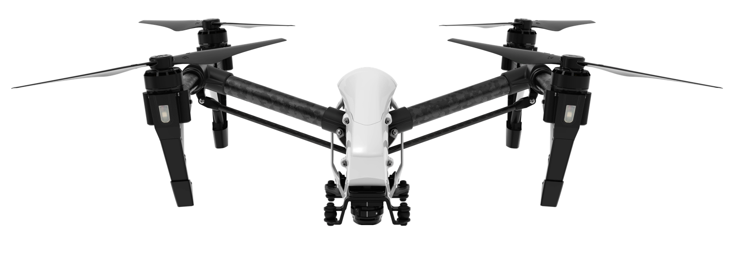
La Poussée
Notes:
La poussée est la force qui conduit le quadricoptère pour se déplacer dans la direction voulue.
La poussée est le résultat d’une petite augmentation de vitesse de rotation au niveau
de l’un de 4 moteurs ou même de deux moteurs. Cette augmentation nous donne un angle d'inclinaison qui se produit
lorsqu'on veut augmenter la vitesse de déplacement latéralement tout en maintenant l'avion en vol.

Slide 42
La Portance
La Poussée

Slide 43
LES MOUVEMENTS POSSIBLES
3
Qu'est-ce qu’un mouvement ?

Slide 44
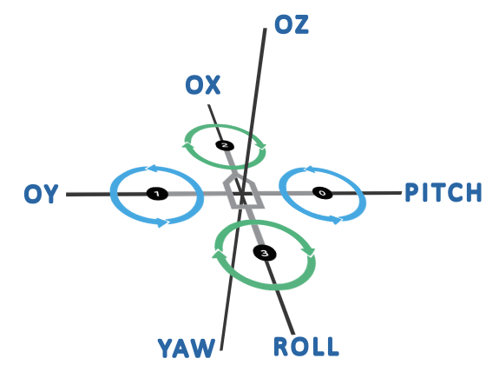
Y’a quatre mouvements possibles pour un Quadricoptère :
Le gaz (Throttle), le lacet (Yaw), le roulis (Roll)
et le tangage (Pitch).
Notes:
On distingue quatre mouvements possibles : le gaz (Throttle), le lacet (Yaw), le roulis (Roll) et le tangage (Pitch).
Une mouvement et trois rotations.

Slide 45
L'AMORTISSEMENT DU COUPLE
4

Slide 46
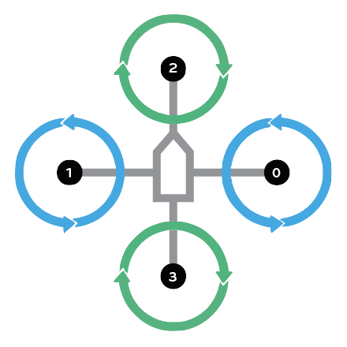
La rotation des rotors créent un couple dans le sens inverse au centre d’inertie du quadricoptère.
La somme des couples doit être nulle.

Slide 47

MERCI!
Des questions?
Vous pouvez me contacter sur contact@makerlab.tn

